Slide 1

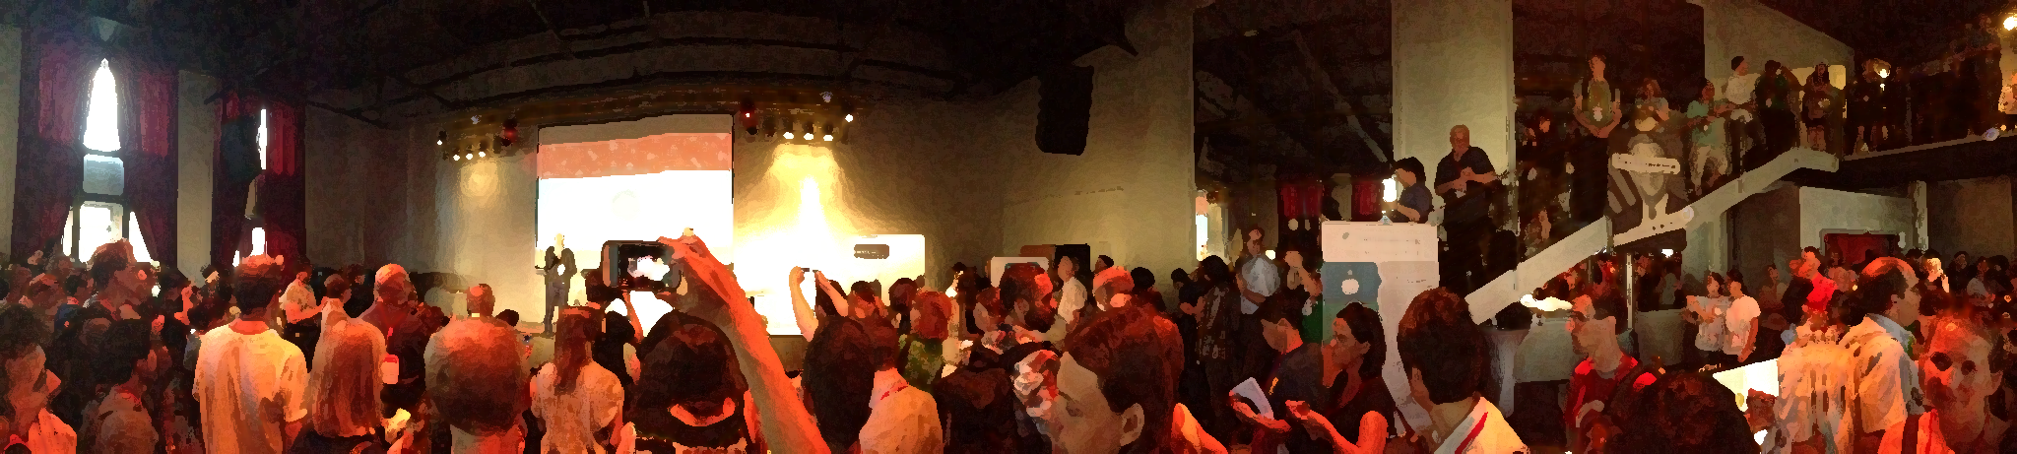
オープンデータ海外動向
資料2-1
庄司昌彦 Masahiko SHOJI
国際大学グローバル・コミュニケーション・センター（GLOCOM） 主任研究員
一般社団法人オープン・ナレッジ・ファウンデーション・ジャパン 代表理事

Slide 2
Open Definition 2.0
定義
2014年10月
オープンなライセンス
オープンなアクセス
  複製のための適切な費用以上の価格が課せられてはならず、
  インターネットを通じ無償ダウンロード可能であることが望まれる
オープンな形式
  更新可能で簡便な形式、機械判読・一括利用が可能
  利用に制限や料金がかからず、自由に公開利用可能
Open Definition 2.0 by Open Knowledge CC-BY4.0
Qiita で公開されているnyampire氏の翻訳を参照

Slide 3
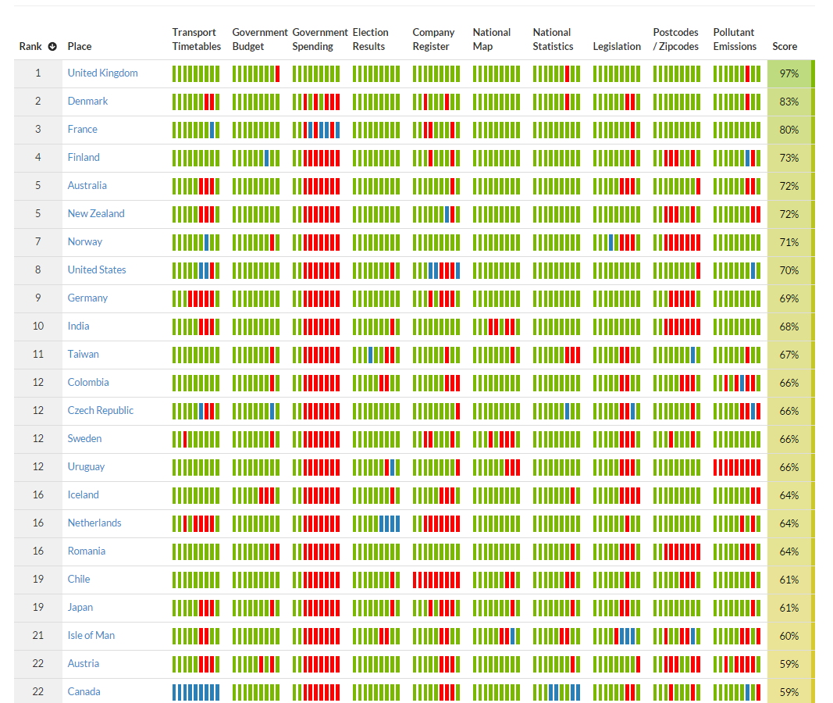
日本は上昇するもオープン化に課題
Open Data Index 2014
国際比較
2014年12月
上位は英国、デンマーク、フランス、フィンランド、オーストラリア、ニュージーランド、ノルウェー、米国は８位。
アジアの上位はインド（10位）、台湾（11位）、日本（19位）
Open data Index 2014
by Open Knowledge
19位日本

Slide 4
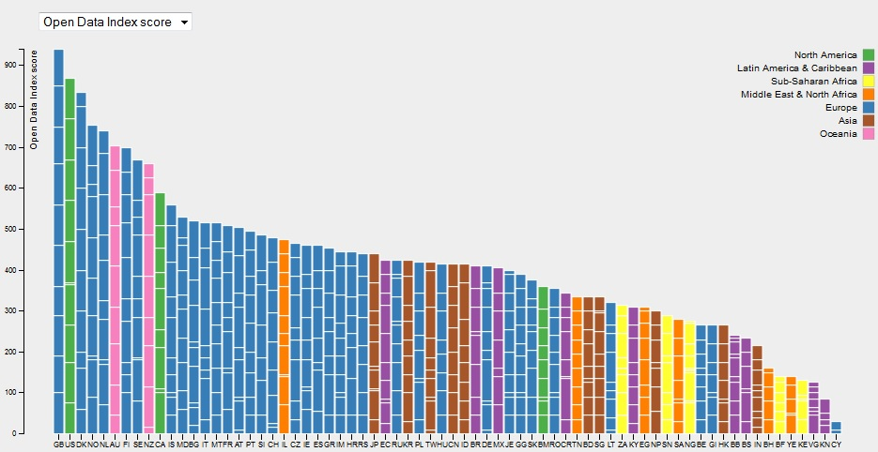
「豊かな国はオープンデータも先進的」論
国際比較
2014年3月
EMILY BADGER ワシントン・ポスト Wonkblog
JP
図：Oxford Internet Instituteより

Slide 5
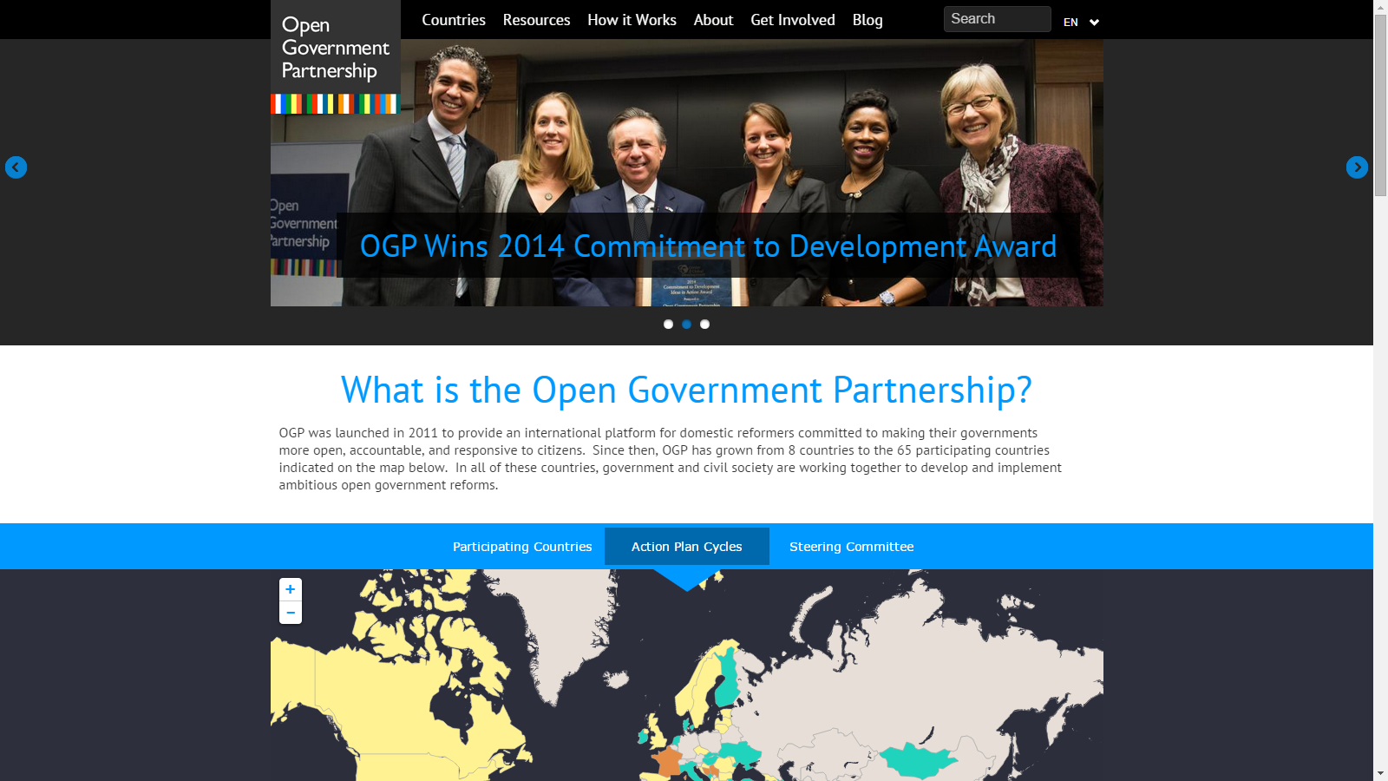
Open Government Partnership
国際
汚職撲滅と行政透明化を目指し2011年9月に発足。 64カ国が参加。
日本は首相が日英首脳会談（14年5月）で「参加の検討を加速させる意欲」を表明
Open Government Partnership
http://www.opengovpartnership.org

Slide 6

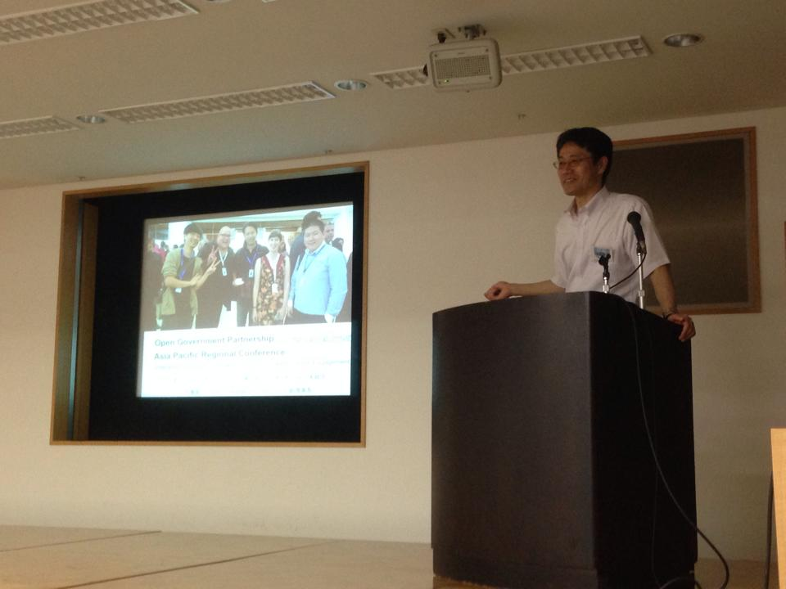
OGPアジア太平洋地域会合
国際
2014年5月
インドネシア・バリで開催
オープンナレッジに招待状
  寄付を募り参加
  報告会を開催
  オーストラリアの専門家の日本講演
まとめ
  透明で説明責任の高い政府づくり、汚職防止という大きな文脈の中の重要なアジェンダの一つとしてオープンデータが議論
  公共部門の政策形成において市民社会の役割を強化するというマルチ・ステークホルダー・アプローチを、多国が混じり合ったフラットな環境で進めている

Slide 7
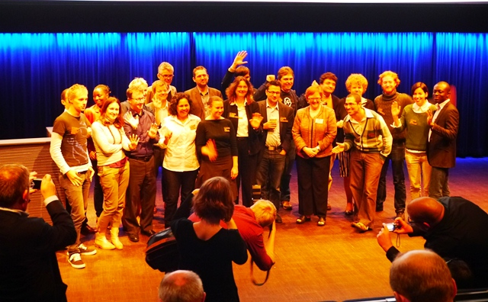


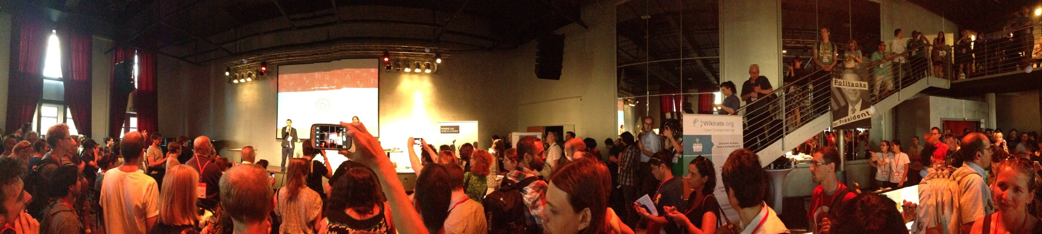
Open Knowledge Festival / Conference
国際
2012 (Helsinki)
2013 (Geneva)
2014 (Berlin)

Slide 8




国際
Tatsuhei Morozumi CC BY 2.0

Slide 9
国際的な議論の動向
国際
3回のOpen Knowledge Festivalの変化
  １．経済の話題が少なく、透明性ばかりという不満(2012)
  ２．透明性の強調が国際戦略だったという発見(2013)
  ３．国際協力が成果。改めて話題は「つながった経済」に(2014)
G20オープンデータ経済を目指す議論
  オミダイア・ネットワーク
    「オープンデータ政策はG20成長目標「5年間で2%」の約半分を担う」
    G20諸国にG8オープンデータ憲章への署名を要求
  政府関係者の関心の上昇
国際連携を前提とした議論・取組み

Slide 10
ルール形成
国際
ユーザー「参加」から「主導」へ？
国際的競争と協調
  各国政府が主導する一方、
  民間のツール開発や制度が政府に影響を与え、国際協調の中で広がっている
    Open Government Partnership、G8・G20議題化
    国際ランキング
    著作権とCreative Commons
    Open Spending/Corporates
    データポータルサイトCKAN
  従来の日本の電子行政では国際協調は少なかった
  技術的に優位でも制度リーダーとは別

Slide 11

School of Data
国際

Slide 12
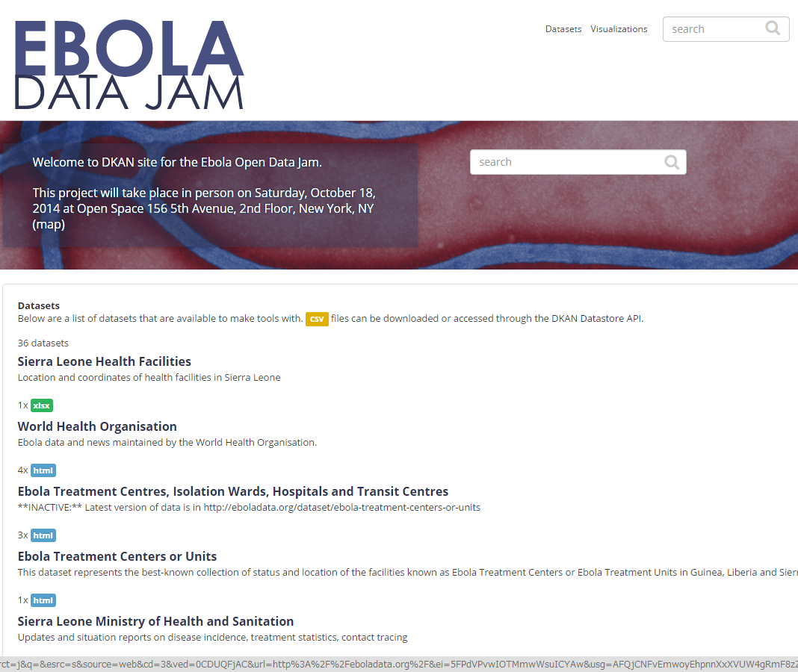
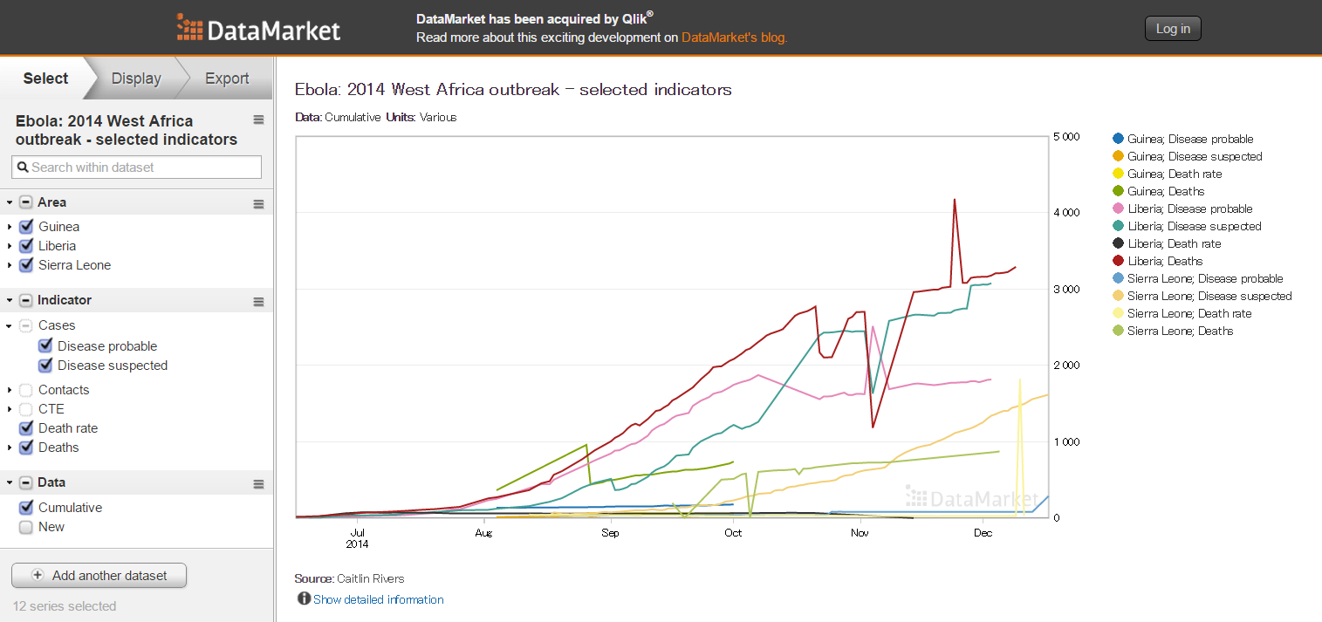
国際問題対応
国際
Ebola Open Data Jam
  2014年10月
  ニューヨークで開催。遠隔参加も可能
  政府のオープンデータ関係者、分析専門家等、
  100名以上が参加
  健康・援助従事者向け地図の作成、ビジュアライゼーション、分析
  ニューヨーク大GobLabが後継イベントを開催
http://eboladata.org/
Ebola: 2014 West Africa outbreak
https://datamarket.com/data/set/4sph/ebola-2014-west-africa-outbreak-selected-indicators#!ds=4sph!88cm=1.4.3:88cn=7.6.4.2:88co=2&display=line

Slide 13

International Open Data Day
社会
２０１４年２月２２日（土）世界194都市、日本32都市で開催（世界2位）
２０１５年２月２１日（土）開催
OKFJ Flickrページより

Slide 14
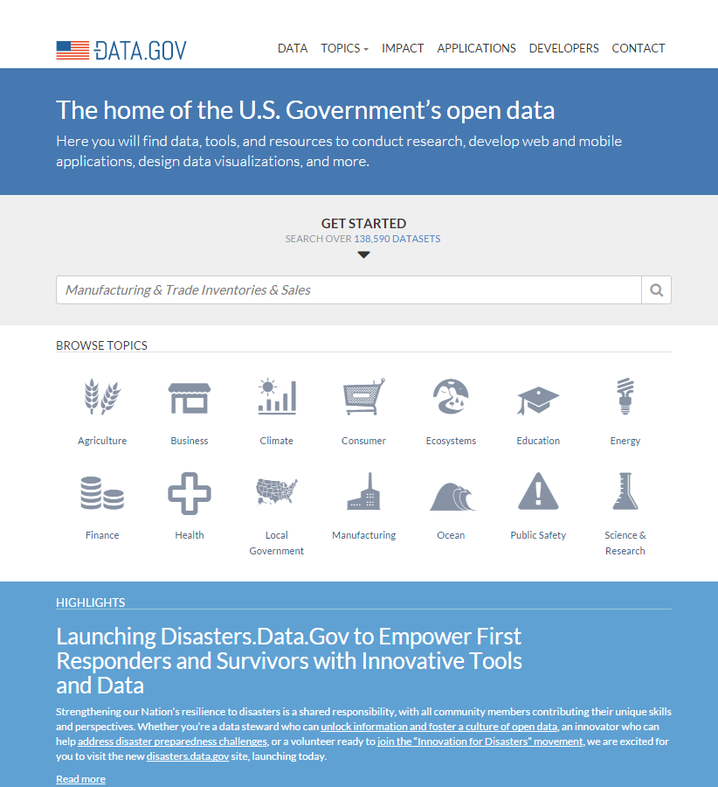
米国
各国事例
Data.govリニューアル
  ホワイトハウスのブログで
  一般意見募集
  データ登録件数約13万7000件。（1年で5万件の増加）
DATA法（Digital Accountability and Transparency Act）制定
  各省公開する財務データ標準化
商務省が最高データ責任者を設置
  「オープンデータ革命における次のフェーズの開発、テスト及び普及」を支援
英国とデジタルガバメントについてのパートナーシップを締結。「今後もオープンガバメント、オープンデータ領域で世界を牽引」
http://data.gov/

Slide 15
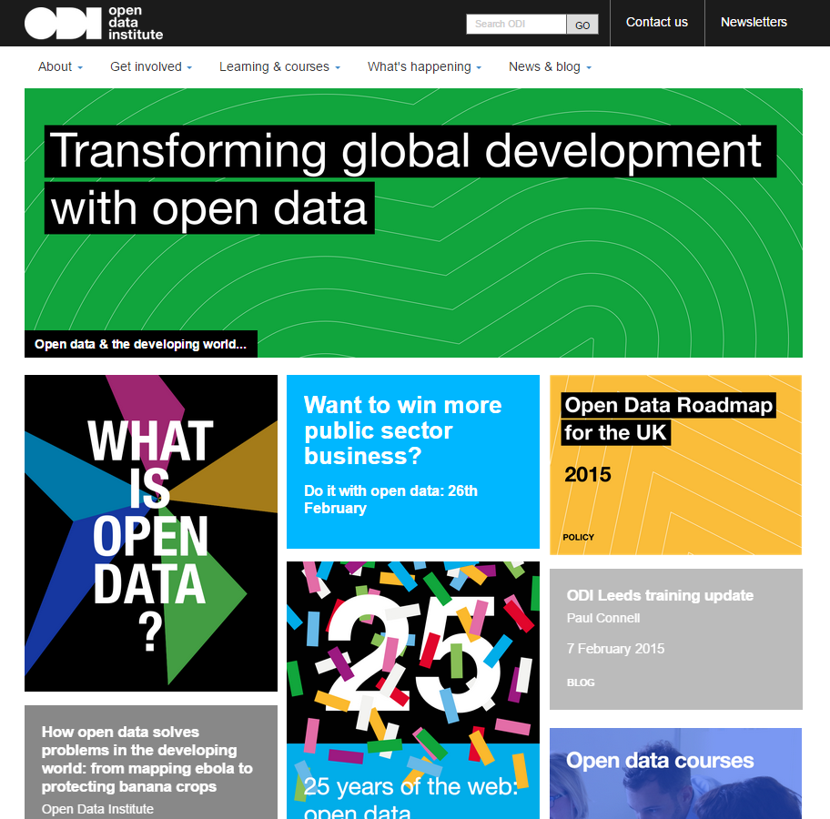
英国
各国事例
下院行政特別委員会
  すべての公共サービス提供組織に政府と同じオープンデータ原則の採用を求める
  アウトソーシングに適用
Open Data Institute
  ベンチャー育成
  19ヶ所のノード
    Country Node 米加
    City Node大阪等

Slide 16
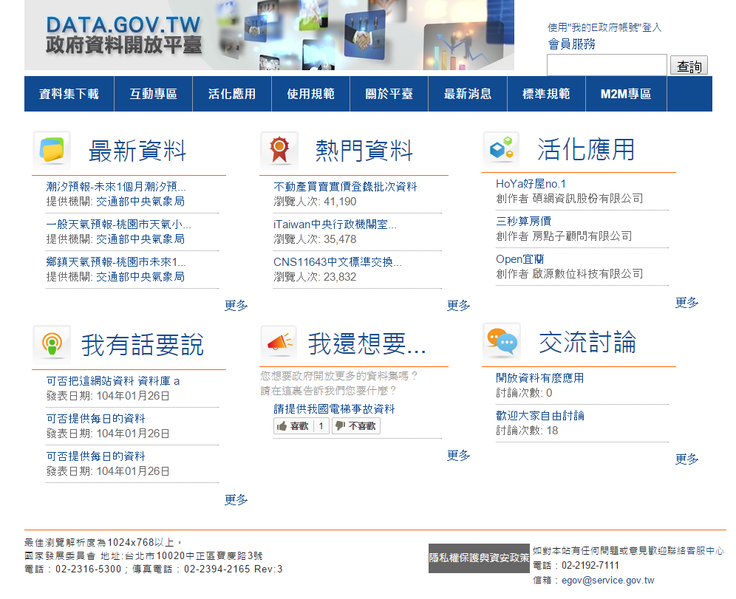
台湾：政府資料開放平台
各国事例
平台＝Platform
3435件登録。各データにコメントを付けられる。
開放リクエストと賛否投票機能、「交流討論」コーナーも。
政府資料開放平台
http://data.gov.tw/

Slide 17
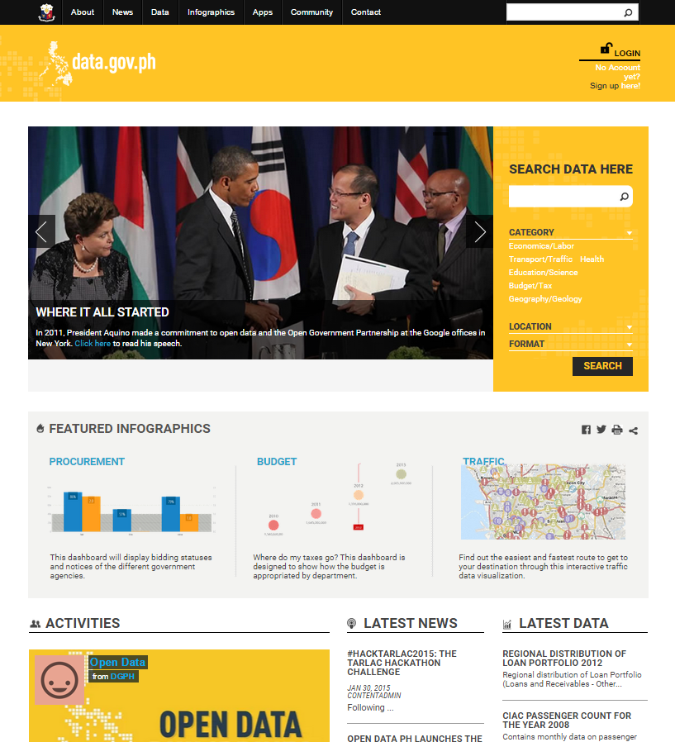
フィリピン：data.gov.ph
各国事例
米国が支援。660件登録。インフォグラフィックスやアプリを受付。天然資源採掘業の契約ダッシュボードを公開。政府ハッカソン・教育等。
http://data.gov.ph/

Slide 18
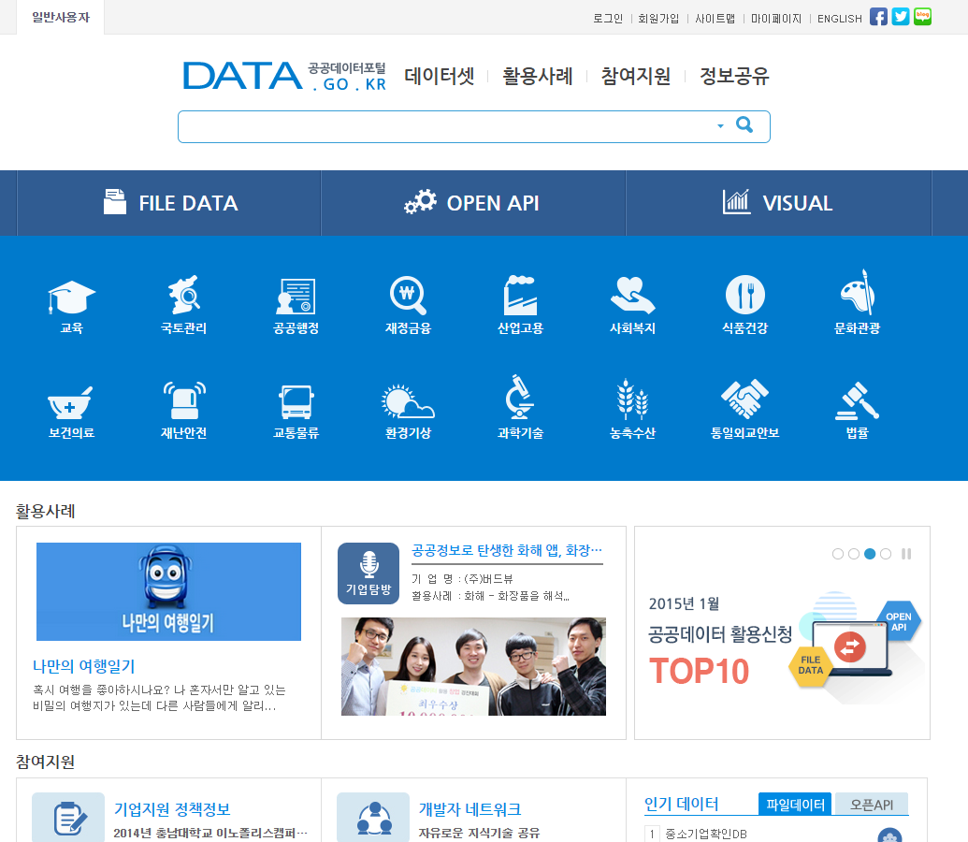
韓国
各国事例
公共オープンデータの
サービス提供ガイドライン
  2017年に世界トップ5が目標
  安全行政部「公共データ戦略委員会」
  戦略実現のため企業・行政・専門家による「官民タスクフォース」を設置
  2016年「データ品質認証制度」施行
    オープンフォーマット比率8.8%を、2017年に50%に
  活用アプリ/サービス
    300サービスを、2017年に2000サービス以上に
李 東源「オープンデータへの取り組みで
2017年に世界トップ5を目指す」 IT Leaders

Slide 19
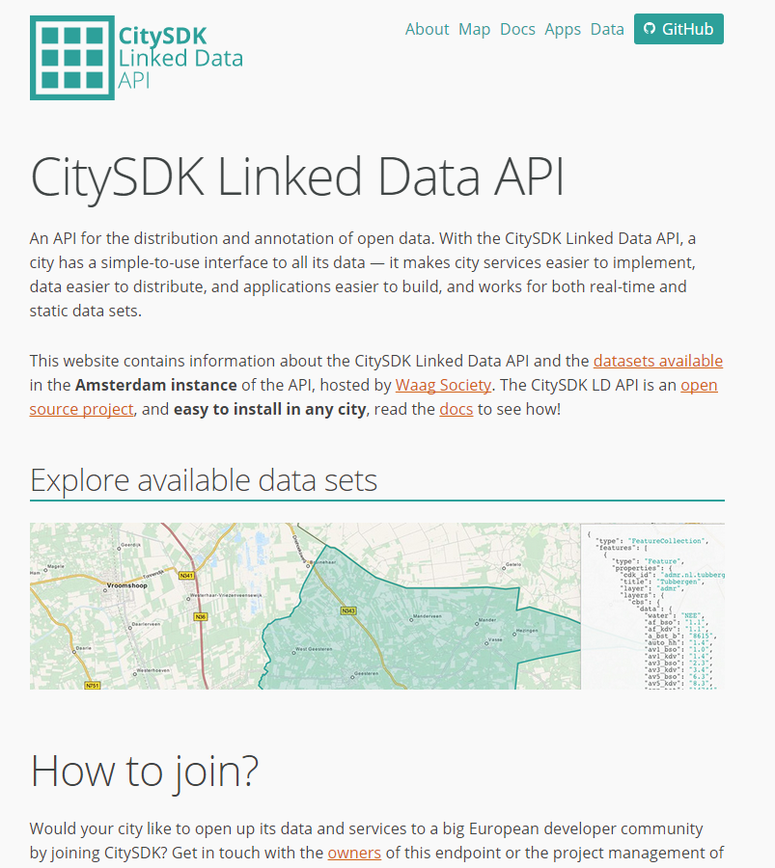
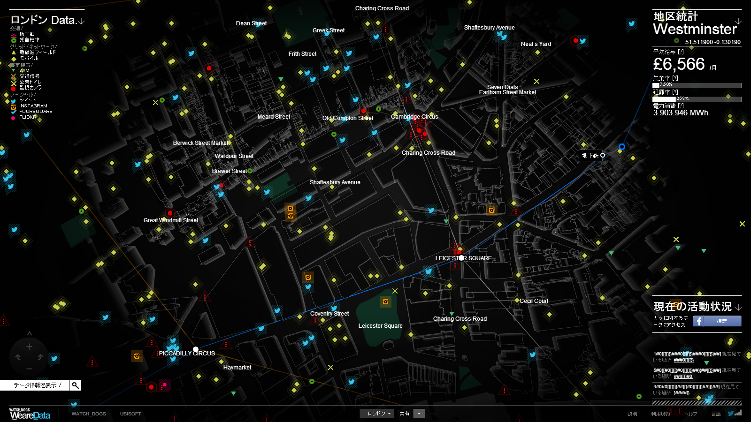
都市データの可視化
潮流
Watch_Dogs WeareData (UBISOFT)
CitySDK Linked Data API
（European CitySDK project）

Slide 20

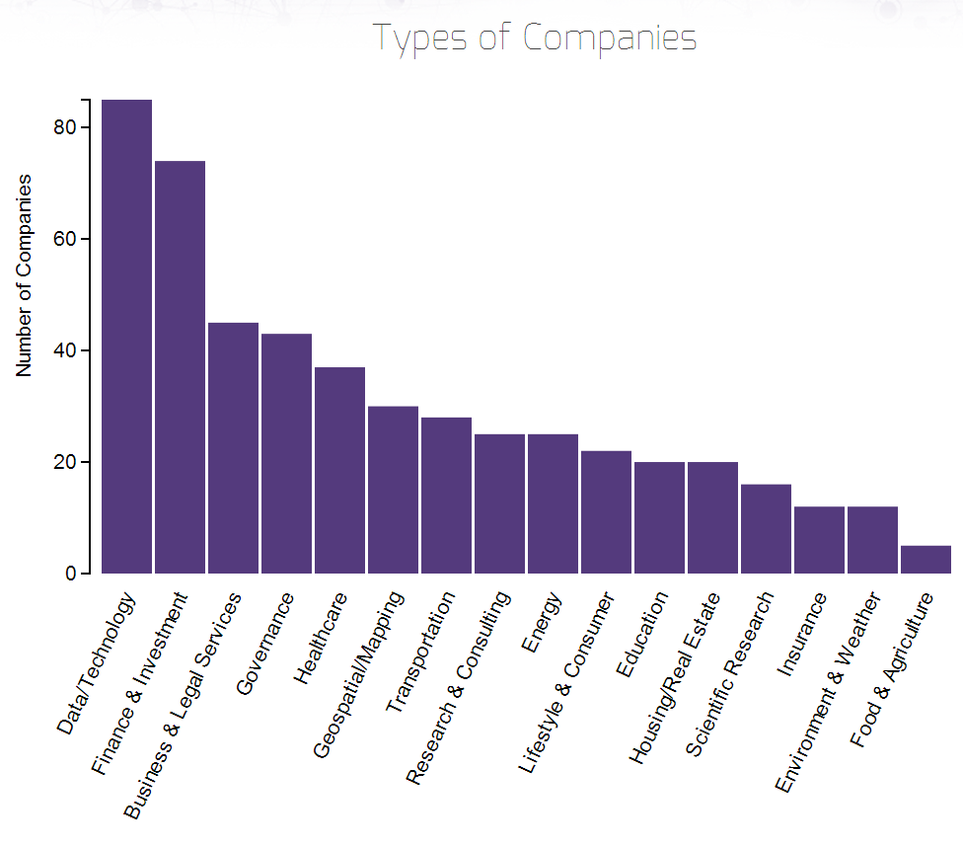
Open Data 500
潮流
ニューヨーク大学GovLab
新ビジネスの生成、製品やサービス開発に政府データを活用する米国企業に関する包括的研究
ロジック・アルゴリズムで勝負する企業が目立つ
The Open Data 500, The GovLab, CC BY-SA 4.0

